Slide 1
Študijska praksa
Fakulteta za socialno delo – Center za praktični študij
Marko Mesec

Slide 2
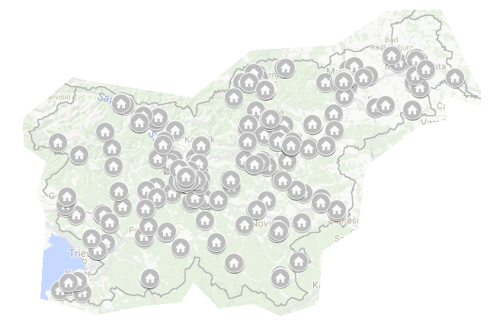
Sistem študijske prakse

Slide 3
Sistem študijske prakse
439 učnih baz (250/letno)
>600 mentorjev (250/letno)
500 študentov
10 mentorjev FSD
28-30 mentorskih skupin
>1000 uporabnikov

Slide 4
Status učne baze

Slide 5
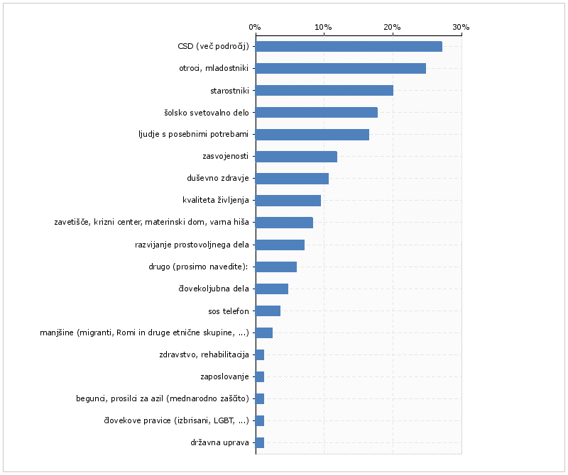
Aktivne učne baze po področjih socialnega dela za leto 14/15

Slide 6
TERMINI PRAKSE
RAZPIS
NOVO LETO
IZPITNO OBDOBJE
PRVOMAJSKI PRAZNIKI
ZAKLJUČEVANJE
1. letnik - 100 + 40 UR
2. letnik - 100 + 40 UR
3. letnik – 240 UR (6 TEDNOV)
4. letnik – 160 UR (4 TEDNI)
1. letnik, 2. stopnja– 80 UR
NOV
PRAKSA
MAJ
NOV
MAJ
APR
MAJ
NOV/DEC

Slide 7
TERMINI PRAKSE
RAZPIS
NOVO LETO
IZPITNO OBDOBJE
PRVOMAJSKI PRAZNIKI
ZAKLJUČEVANJE
1. letnik - 100 + 40 UR
2. letnik -100 + 40 UR
3. letnik – 240 UR (6 TEDNOV)
4. letnik – 160 UR (4 TEDNI)
1. letnik, 2. stopnja – 80 UR
NOV
PRAKSA
MAJ
MENTORSKE SKUPINE
NOV
MAJ
APR
MAJ
NOV/DEC

Slide 8
Oblike prakse
Klasično - v učni bazi z uporabnikom in mentorjem
Projektno - v okviru FSD ali v povezavi z drugimi organizacijami, vključenih več študentov in mentorjev, do zaključka projekta
Poletni tabori – intenzivna praksa
Mednarodni projekti (možnost opravljanja prakse v tujini)
Počitniško delo

Slide 9
SODELUJOČI
Študent
“Uporabnik”
storitev socialnega dela
Mentor v učni bazi
Mentor na fakulteti

Slide 10
Kaj vključuje ŠTUDIJSKA PRAKSA?
teorija (informira, razlaga)
spretnosti (usposobijo)
metode dela (postopki org. v smiselne celote)
vrednote in etika (intonirajo, orientirajo, usmerjajo)
kontekst in naloga (organizacijski okvir)

Slide 11
CILJI PRAKSE
IZKUŠNJA
SPOZNAVANJE
UČENJE SPRETNOSTI
INTEGRACIJA

Slide 12
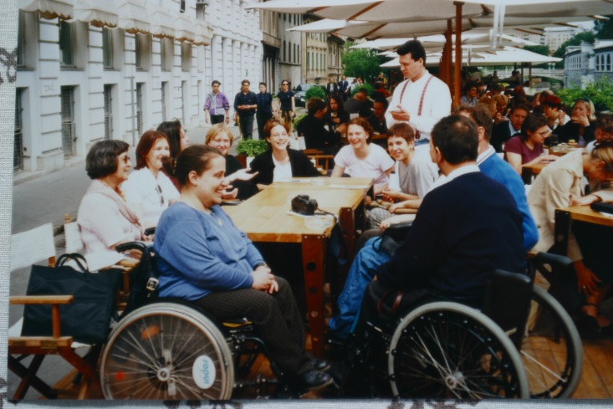
IZKUŠNJA
čimbolj se približati življenjskemu svetu uporabnikov socialnega dela
doživeti na lastni koži protislovja, ki izhajajo iz vloge strokovnega in prostovoljnega socialnega dela
izkusiti proces pomoči, ga opazovati in sodelovati s strokovnimi delavci na področju socialnega dela v procesih samopomoči in uporabniških iniciativ
srečati se z učitelji FSD v situacijah vsakdanjega socialnega dela

Slide 13
SPOZNAVANJE
družbenega položaja uporabnikov socialnega dela
vrednot in etike socialnega dela
delovanja služb socialnega varstva
praktične uporabe pravnih okvirov socialnega dela
delokroga socialnega dela

Slide 14
UČENJE SPRETNOSTI
videti, prakticirati in ovrednotiti osnovne, splošne in specifične spretnosti socialnega dela

Slide 15
INTEGRACIJA
teorije in prakse
različnih teorij
razvijanje osebnega stila dela

Slide 16
Nujne spretnosti, LASTNOSTI s.d.
empatija, izkušnja,
sprejemanje drugačnosti,
potrpežljivost, vztrajnost,
pogovarjanje, poslušanje,
informiranje, omogočanje dostopa do sredstev,
pogajanje, mediacija, zagovorništvo,
zapisovanje, poročanje, zaupnost, verodostojnost,
organizacijske spretnosti,
profesionalna disciplina, zanesljivost,
izogibanje strokovnjaštvu,
pozitivna drža, optimizem, humor …

Slide 17
Praksa 1 – naloge (100+40ur)
Osebna izkaznica učne baze
Vzpostavljanje delovnega odnosa in osebnega stika (predmet)
Življenjski svet uporabnika
Mreža socialnovarstvenih organizacij in zakonodaja povezana z učno bazo
Načrt raziskave (Metodologija raziskovanja v socialnem delu I)
Analiza organizacije in kompetenc posameznika v digitalni družbi
Projekt
Humanitarno prostovoljno delo

Slide 18
Praksa 2 – naloge (100+40ur)
Razširjena osebna izkaznica učne baze
Načrt krepitve moči
Terensko delo
Analiza zakonodaje izbranega primera
Analiza tveganja (Zasvojenosti)
Intervizija (Supervizija)
Projekt
Humanitarno prostovoljno delo

Slide 19
Praksa 3 – naloge (240 ur)
Osebna izkaznica učne baze
Pogovor po konceptih socialnega dela z družino
Javna pooblastila
Intervizija
Naloga 1 vezana na izbirni modul*
Naloga 2 vezana na izbirni modul*
Naloga 3 vezana na izbirni modul*

Slide 20
PREDMETNO SPECIFIČNE NALOGE (3.+ 4.l.)
Socialno delo z mladimi:
Pogovor z mladostnikom in zapis pogovora
Raziskovanje dejavnikov odraščanja
Terensko delo
Socialno delo s starimi ljudmi:
Osebno načrtovanje
Zagovorništvo
Pogovor s človekom z demenco
Psihosocialna podpora in pomoč:
Dialoško analiza pogovora
Uporaba elementov kratke, v rešitev usmerjene terapije v socialnem delu
Socialno skupinsko delo

Slide 21
PREDMETNO SPECIFIČNE NALOGE (3.+ 4.l.)
Socialna pravičnost in vključevanje:
Etnično občutljivo socialno delo
Zagovorništvo
Individualno načrtovanje samostojnega življenja
Duševno zdravje v skupnosti:
Krizni načrt ali krizna kartica
Osebno načrtovanje in izvajanje
Hitra ocena potreb in odgovorov
Zagovorniška naloga
Socialno delo v delovnem okolju:
Delo v skupini (na projektu ali raziskavi)
Poslovni načrt za razvoj socialnega podjetja
Zapis timskega sestanka

Slide 22
Praksa 4 – naloge
Naloge, ki so specifične za Prakso 4:
epistemološka analiza prakse;
predmetno specifična naloga, ki je študentka morda ni opravila v 3. letniku.
Naloge, ki jih študentke_i preko praktičnih izkušenj opravijo pri predmetih v 4. letniku (in jih ni potrebno vložiti v učno mapo):
Individualni načrt varnosti (v okviru predmeta Spol in nasilje);
Raziskovalni seminar (v okviru predmeta Raziskovalni seminar);
Akcijski projekt (v okviru predmeta Skupnostno socialno delo);
Osebni načrt (v okviru predmeta Metode SD: Integrativni seminar).

Slide 23
OSTALI DOKUMENTI povezani s prakso
Etični kodeks
Dogovor o prostovoljskem delu (1. in 2. letnik)
Pogodba o sodelovanju FSD in UB (3. in 4. letnik, 1.l. 2.st.)
Dogovor o sodelovanju trojke (3. in 4. letnik)
Dogovor o sodelovanju z uporabnikom (1. in 2. letnik)
Načrt prakse (vsi letniki)
Dnevnik prakse (vsi letniki)
Končno poročilo o praksi (vsi letniki)
Poročilo, povratna informacija za učno bazo (vsi letniki)
Opisna ocena mentorja v učni bazi (vsi letniki)
Ocena o uresničevanju dogovora z uporabnikom (1. in 2. letnik)

Slide 24
Pričakovane lastnosti, kompetence praktikantov, po ocenah mentorjev iz učnih baz

Slide 25
Študent pri ŠTUDIJSKI PRAKSI pridobi
osebno izkušnjo
osvojene spretnosti
praktično znanje metod socialnega dela
integracija teorije in prakse
poravnane študijske obveznosti
povezava s potencialnim delodajalcem

Slide 26
Mentor FSD
Stik s prakso, praktiki in uporabniki
Možnost vključevanja v projekte
Gradivo za analitične namene
Preverjanje teoretičnih konceptov
Možnost izvedbe raziskav, analiz, evalvacij

Slide 27
Mentor v učni bazi
Stik s stroko, teorijami, novimi koncepti
nadgrajevanje znanja
evalvira koncepte dela
možnost dodatnih strokovnih izobraževanj
možnost napredovanja
širjenje strokovne socialne mreže
altruizem

Slide 28
Mentor v učni bazi
Priprava na prihod in sprejem študenta
Pogodba oz. dogovor o prostovoljskem delu
Omogoči pogoje dela
Priprava programa prakse (sooblikovanje)
Določi čas za redna srečanja s študentom (1,5 ure/teden)
Prenos praktičnega znanja in veščin
Sodeluje z mentorjem FSD
Sodeluje pri evalvaciji prakse
Predlaga opisno oceno študentovega učnega procesa
Dodatno strokovno izpopolnjevanje
Odprtost za nove koncepte
Predlaga nove koncepte

Slide 29
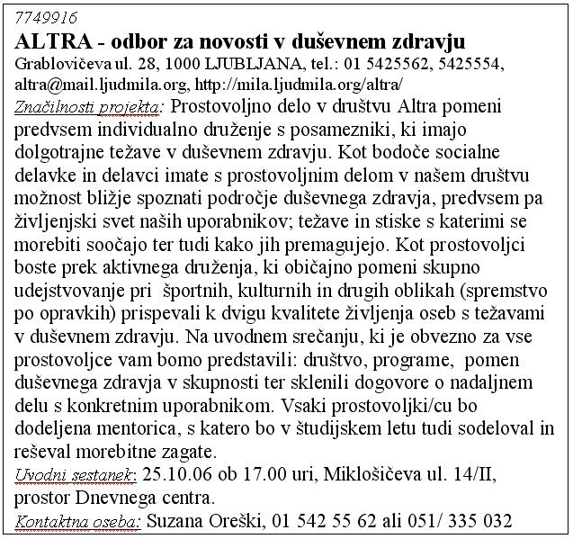
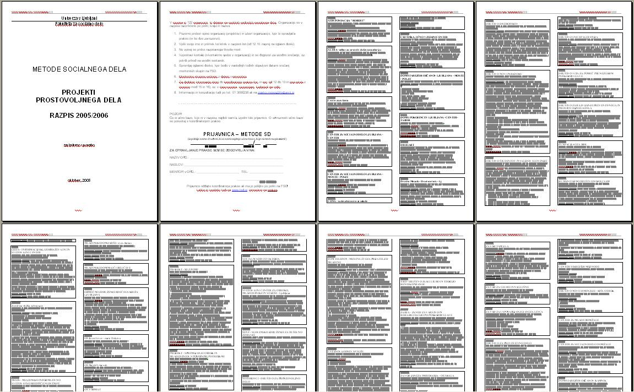
RAZPIS PROJEKTOV

Slide 30
RAZPIS PROSTIH MEST
Razpis prostih mest v učnih bazah sreda 7.10.
Predstavitev učnih baz 8.10. 15-16.30 Zoom
Zbiranje prijav 8.10. od 20h naprej
Razporejanje po mentorskih skupinah (koordinator)

Slide 31
Datumi
Uvodne mentorske skupine na FSD + on-line čet 22.10. 15.00 – 16.30, (razpored bo objavljen na oglasni deski) Mentorske skupine za 1. letnik potekajo vsak 1. in 3. četrtek v mesecu, po urniku in razporedu
Uvodni sestanki v učnih bazah pon 26.10. oz. po dogovoru
Začetek prakse, pon. 2.11. (maj, strnjen teden)
Praksa poteka ob ponedeljkih (in/ali vsako drugo sredo)
Predavanje MOOC čet 12.11. 15.00 – 16.30 P2

Slide 32
Obveznosti študenta
Razporeditev v učno bazo, projekt
Opravljena praksa v določenem obsegu
Obiskovanje vaj v mentorski skupini in aktivno sodelovanje v njej (80%)
Dnevnik prakse
Poročila o posameznih nalogah in končno poročilo o praksi
Pozitivna ocena prakse s strani mentorja iz učne baze
Sodelovanje pri konkretnih nalogah
Prenos teoretičnega znanja/ konceptov v prakso
Odgovornost do dela
Vedoželjnost

Slide 33
?

